Slide 1
UNI-RU
Делали: Павел Шардин, Артем Демкин

Slide 2
UNI-RU
Делали: Павел Шардин, Артем Демкин
Разработка и запуск онлайн-магазина для продажи брендовой обуви и аксессуаров для обычных обывателей и спортсменов, ориентированного на российский рынок

Slide 3

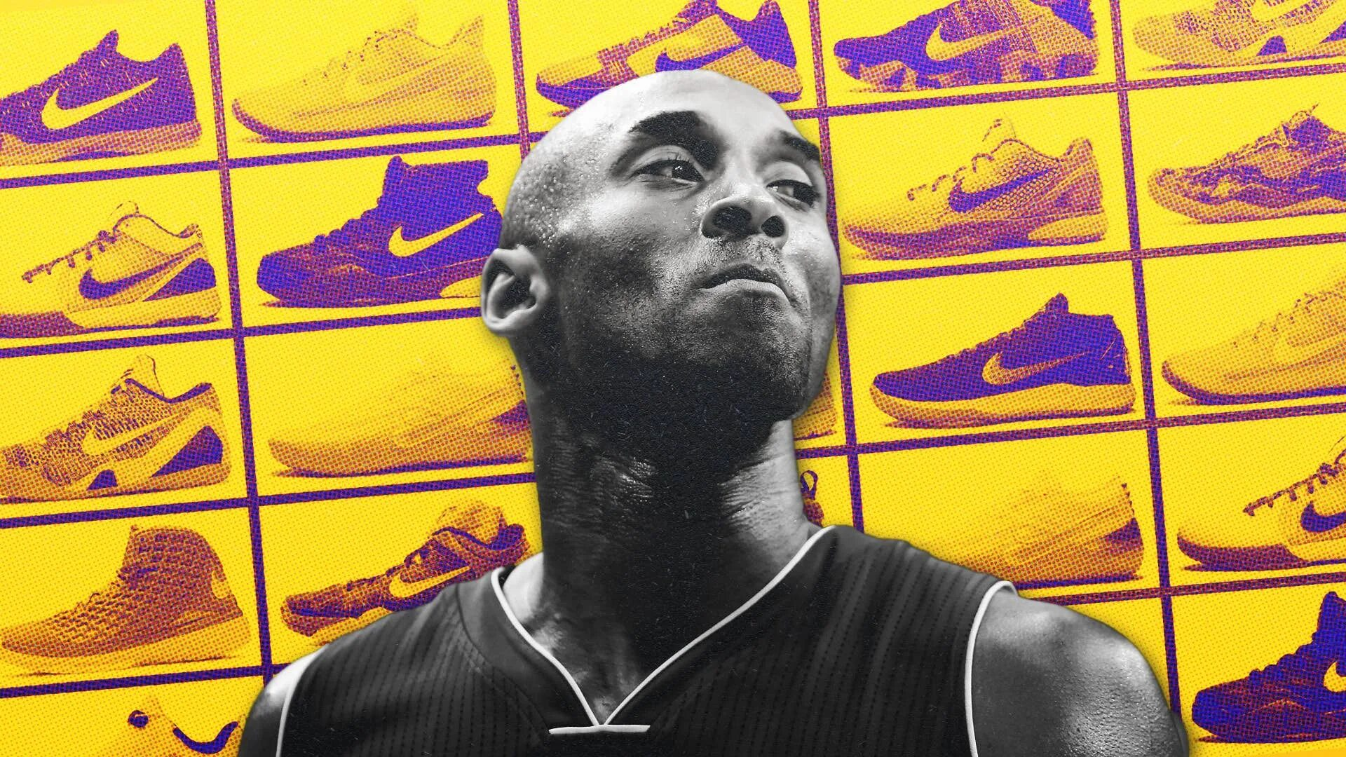
Цель проекта
Разработка и запуск онлайн-магазина для продажи брендовой обуви и аксессуаров для обычных обывателей и спортсменов, ориентированного на российский рынок

Slide 4
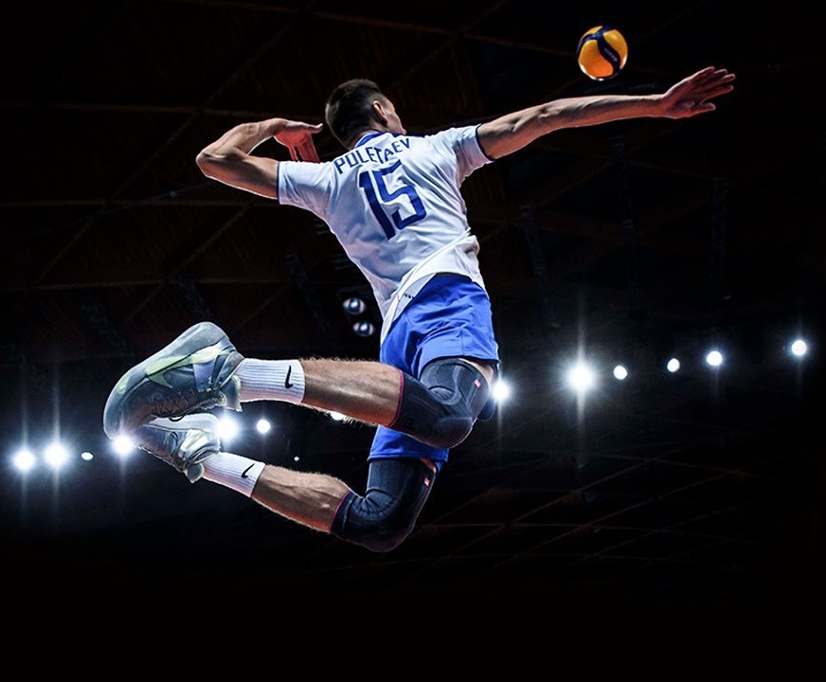
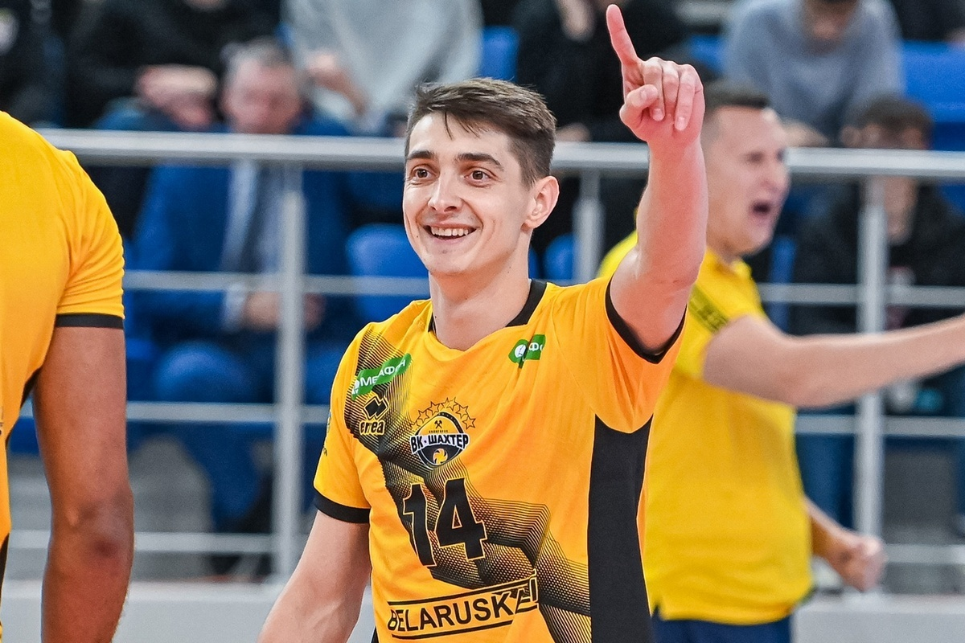
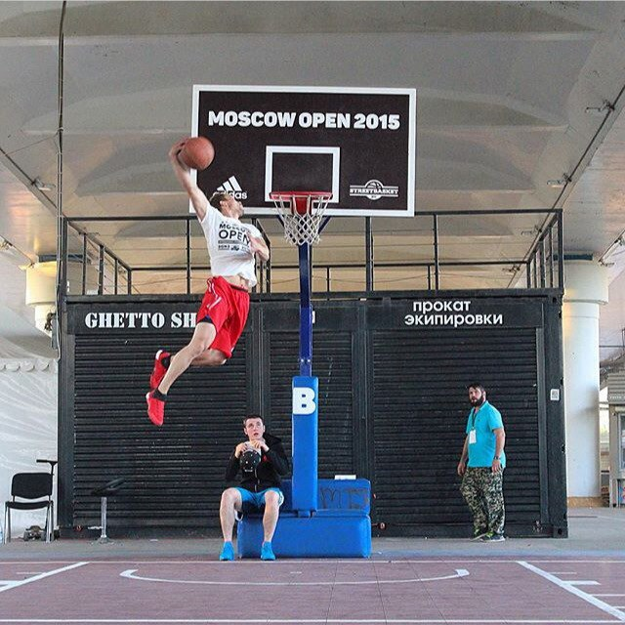
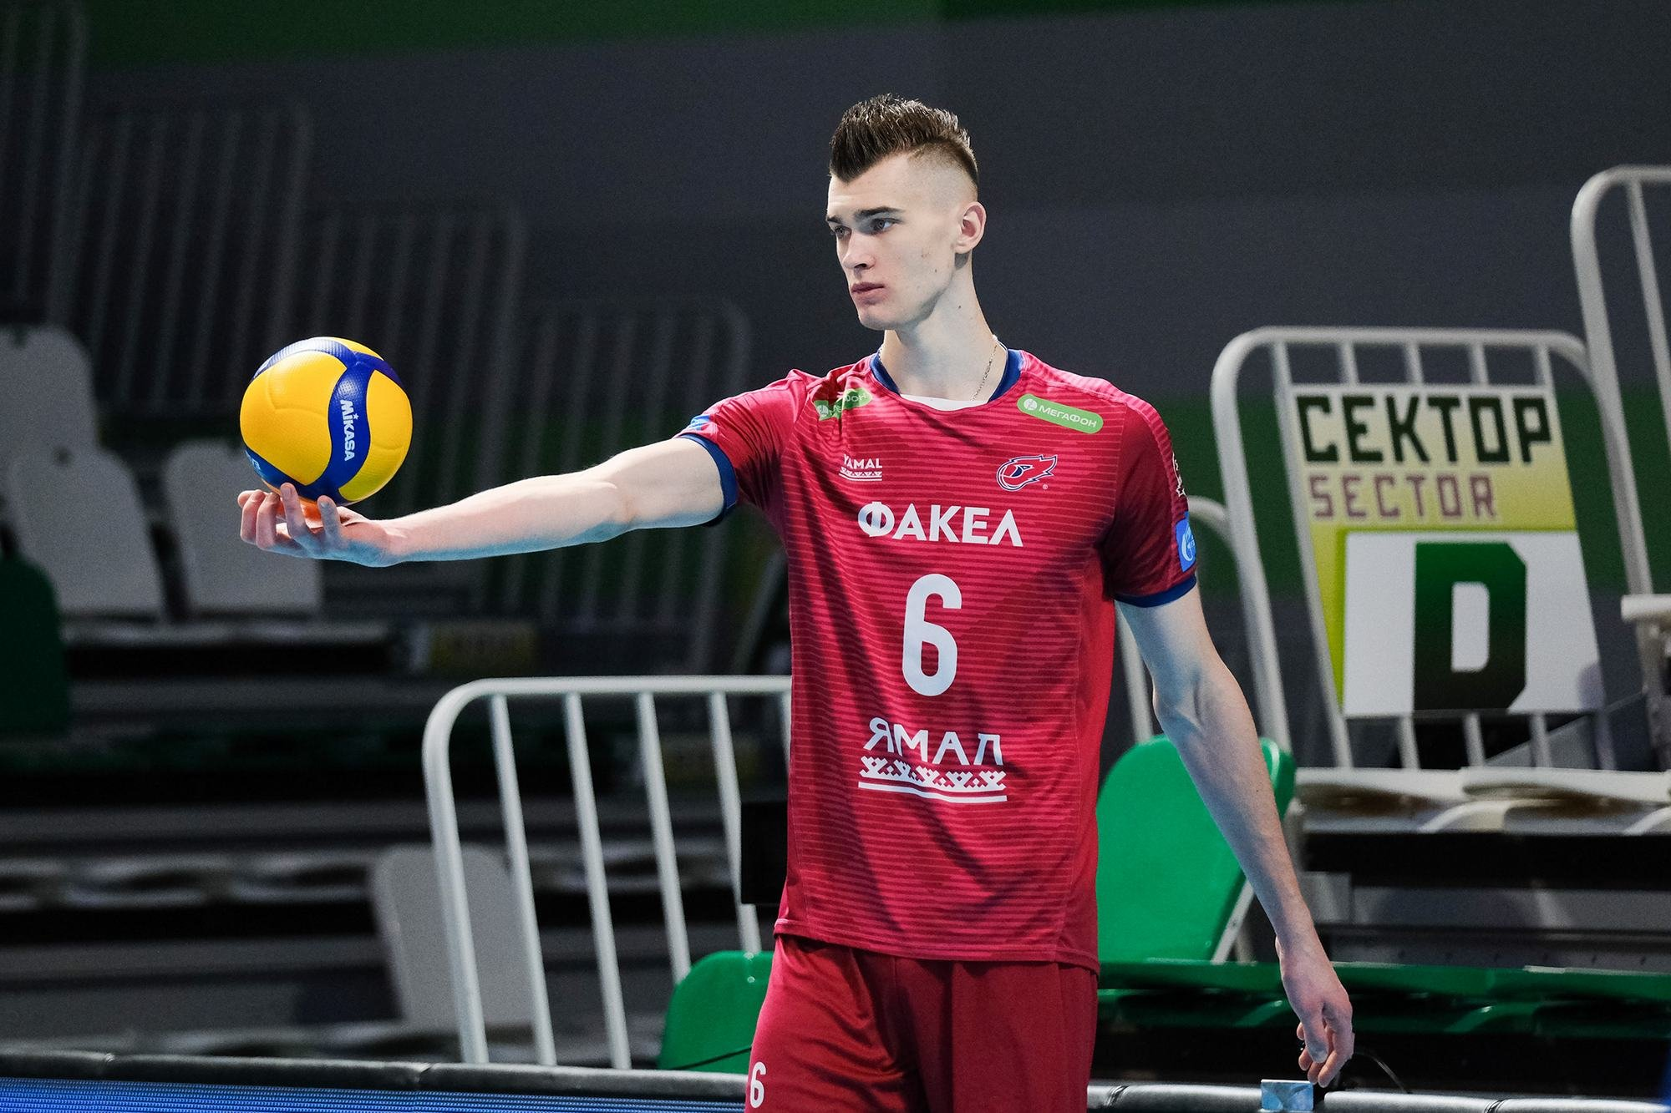

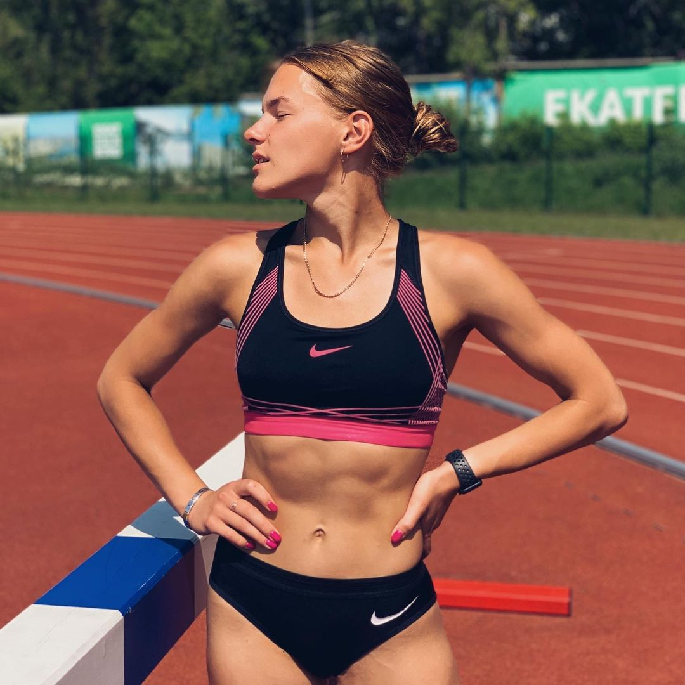
Для кого нужно?
Мужчины и женщины следящие за своим здоровьем и увлекающиеся спортивной техникой и спортом. В них входят как обычные люди, увлекающейся брендовой обувью, и спортсменов национального и мирового уровня.

Slide 5
Для кого нужно?
Мужчины и женщины следящие за своим здоровьем и увлекающиеся спортивной техникой и спортом. В них входят как обычные люди, увлекающейся брендовой обувью, и спортсменов национального и мирового уровня.

Slide 6
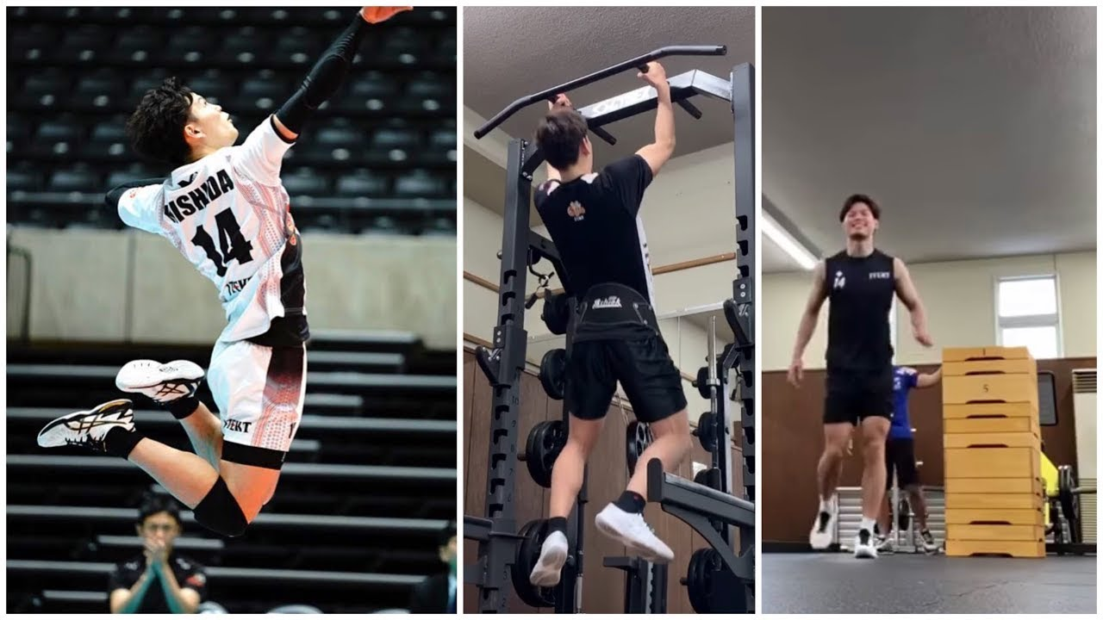
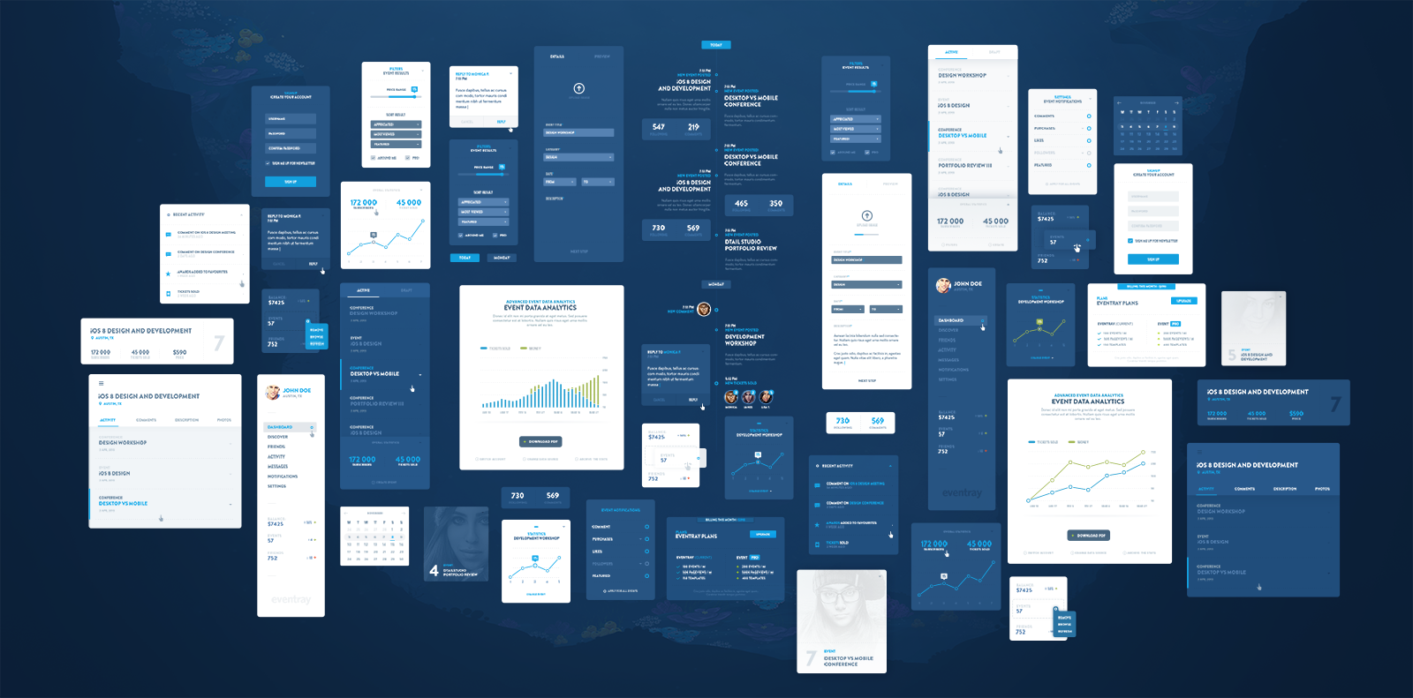

Предоставить покупателям качественную и удобную спортивную обувь известных брендов или технику
Сделать удобный сервис доставки и оплаты заказов
Предоставить покупателям информацию о товаре в виде видео и фото обзоров

Slide 7
Задачи
Предоставить покупателям качественную и удобную спортивную обувь известных брендов или технику
Сделать удобный сервис доставки и оплаты заказов
Предоставить покупателям информацию о товаре в виде видео и фото обзоров

Slide 8
Ассортимент
В ассортименте у нас будут такие товары как брендовая спортивная и повседневная обувь и техника для измерения физических данных

Slide 9
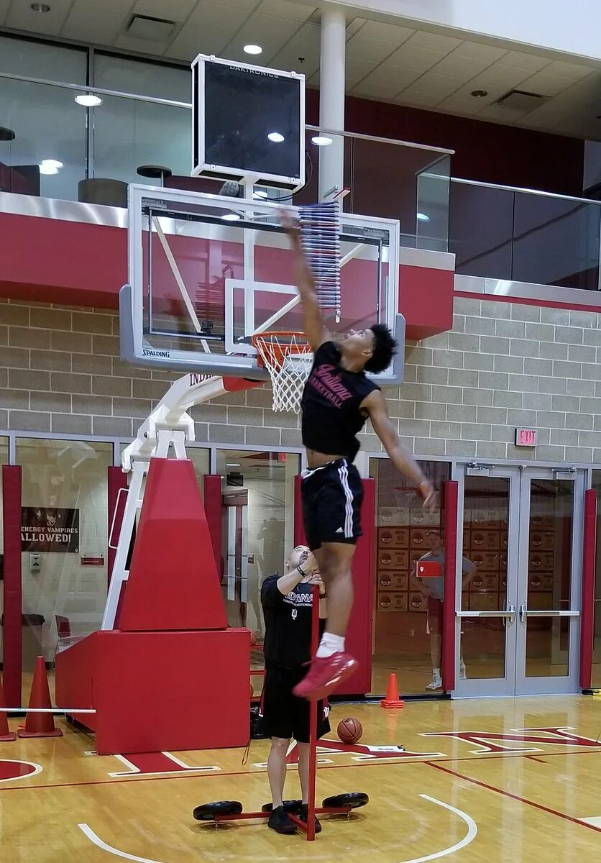
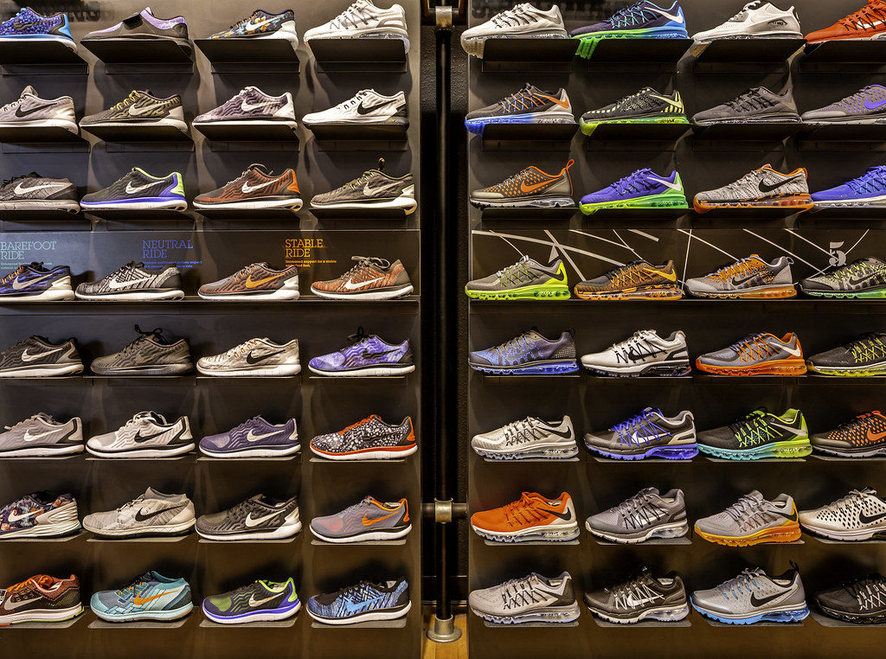
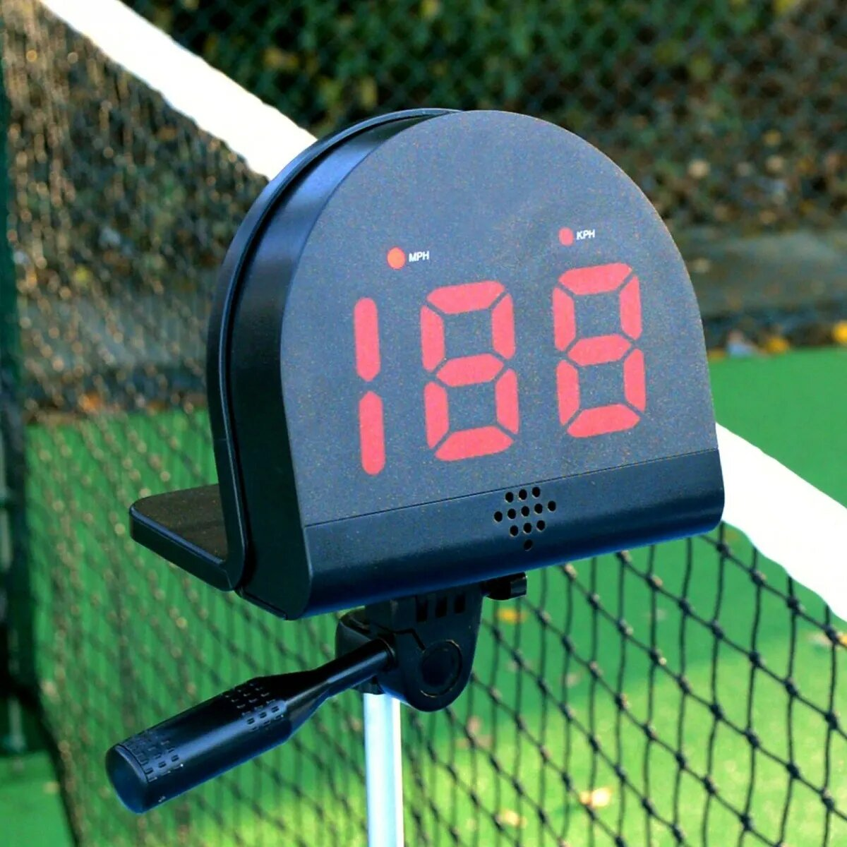

Ассортимент
В ассортименте у нас будут такие товары как брендовая спортивная и повседневная обувь и техника для измерения физических данных

Slide 10
Уникальность
В ассортименте у нас будут такие товары как брендовая спортивная и повседневная обувь и техника для измерения физических данных

Slide 11
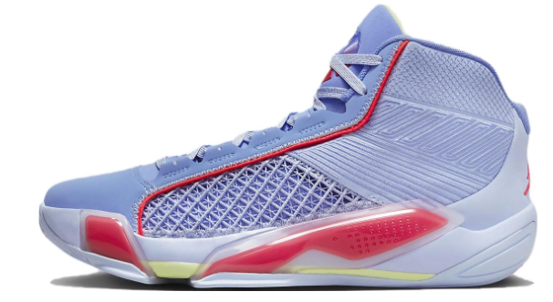
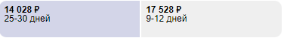
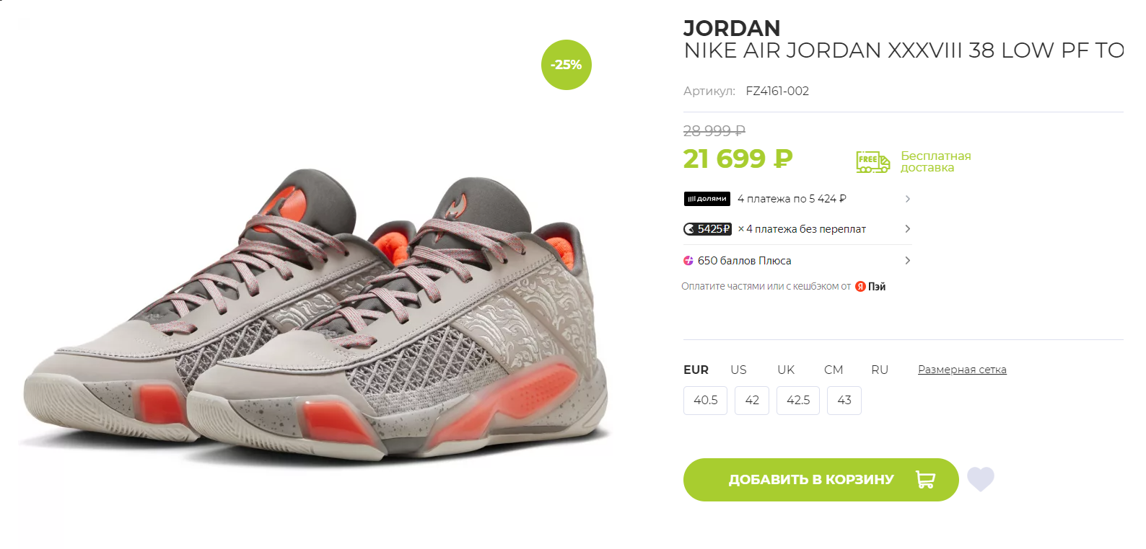
Уникальность
Уникальность нашего проекта в том что в нашем онлайн-магазине будет присутствовать брендовая обувь и техника, которой нет на российском рынке или же её продают по бешеным ценам

Slide 12
Уникальность
Большой выбор товаров
Быстрая доставка по всей России
Удобные способы оплаты
Каждый товар имеет свой видеообзор

Slide 13
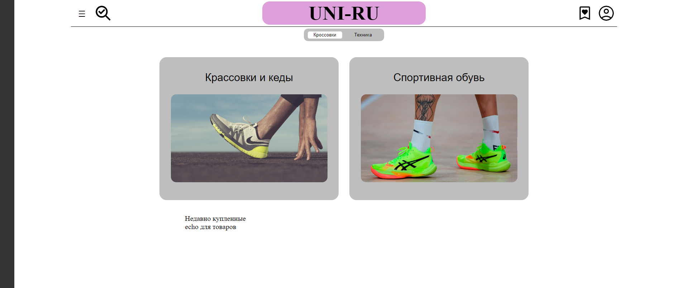
Преимущества
Большой выбор товаров
Быстрая доставка по всей России
Удобные способы оплаты
Каждый товар имеет свой видеообзор

Slide 14
Преимущества
UNI-RU-это отличный онлайн-магазин в котором вы найдете много всего полезного и интересного

Slide 15
Заключение
UNI-RU-это отличный онлайн-магазин в котором вы найдете много всего полезного и интересного

Slide 16
Спасибо за внимание

Slide 17
Спасибо за внимание

